Slide 1
PROYECTO ERASMUS + 2019-2021

Slide 3
PROYECTO KA229
Asociaciones escolares entre diferentes centros educativos europeos que trabajan sobre un proyecto colaborativo y además promueve la movilidad de alumnos, es decir el intercambio escolar.

Slide 4
¿Quienes participamos en este proyecto?
•
Collège Jean Félix Orabona, Calvi (Córcega) FRANCIA (organizador)
•
IES Luis Chamizo, ESPAÑA (socio)

Slide 5
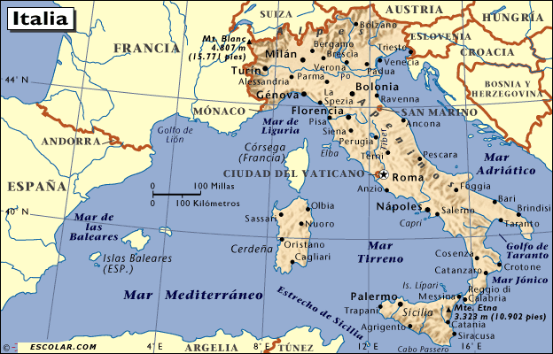
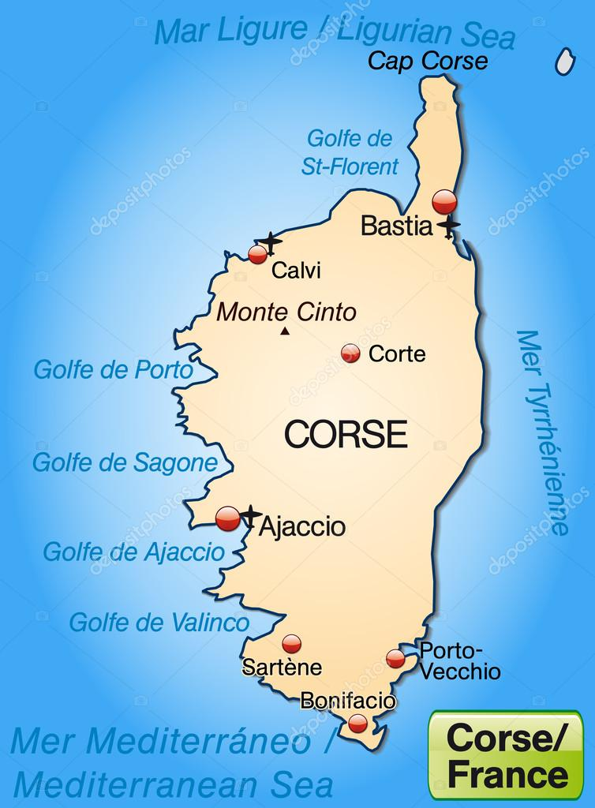
CÓRCEGA
COLLÈGE JEAN FÉLIX ORABONA:
- PROFESORA COORDINADORA : DARIA STEBE
- ALUMNOS DE ESPAÑOL DE 3ème .

Slide 6
¿EN QUÉ CONSISITE EL PROYECTO?
“BOUILLON DE CULTURE, CITOYENS EUROPÉENS 2019-2021”
Duración:
Dos cursos, 2019/2020 – 2020/2021
Descripción:
Actividades lingüísticas sobre patrimonio histórico y cultural de ambas regiones que nuestros alumnos realizarán e intercambiarán con sus socios franceses a través del Twinspace del proyecto eTwinning asociado al proyecto ERASMUS+, herramienta de trabajo utilizada para la creación en conjunto de un producto final: una revista digital (dos ediciones, una por cada año). En ella se plasmarán las actividades online y las realizadas durante la movilidad es decir, durante la semana de visita y acogida de alumnos en el centro socio.
eTwinning y Erasmus+ son dos iniciativas educativas impulsadas desde la Comisión Europea que promueven la dimensión europea y la colaboración entre centros educativos de distintos países.

Slide 7
OBJETIVOS :
- Desarrollar la competencia lingüística en lengua extranjera al igual que las competencias social y ciudadana, aprender a aprender y digital.
- Enseñanza interdisciplinar e intercultural contribuyendo al aprendizaje sobre el patrimonio histórico e influencia en la cultura europea.
- Intercionalización del centro a través del trabajo colaborativo.
- Trabajar a través de la herramienta eTwinning, sobre la que se vertebra el proyecto, espacio de trabajo donde se plasmarán todas las actividades del proyecto.
https://twinspace.etwinning.net/93558/pages/page/685522
- Potenciar en los alumnos el interés por el propio patrimonio cultural, su propia identidad, la cual contribuye a la creación de la identidad cultural europea, dentro de su diversidad.

Slide 8
ALUMNOS PARTICIPANTES:
- Alumnos de Francés de 3º ESO- Realización del proyecto en eTwinning.
-Alunnos de 2º ESO: Actividades sobre ciuddanía.
- Alumnos de 2º, 3º y 4º ESO: acogida de alumnos franceses durante la semana del 27 de marzo al 3 de abril de 2020.

Slide 9
CALENDARIO DE ACTIVIDADES
PRIMER TRIMESTRE:
- PRESENTACIÓN DEL PROYECTO.
- BÚSQUEDA DE FAMILIAS PARA LA SEMANA DE ACOGIDA DE LOS ALUMNOS FRANCESES.
-ACTIVIDADES EN ETWINNING:3ºESO
- DESCUBRIMIENTO DE TWINSPACE (USUARIO Y CONTRASEÑA)
- PRIMER CONTACTO ENTRE ALUMNOS (VIDÉOS PRESENTACIÓN)
- GLOSARIO DEL PROYECTO: PATRIMONIO CULTURAL Y CIUDADANÍA (BILINGÜE FRANCÉS-ESPAÑOL)
- CONCURSO LOGO DEL PROYECTO.

Slide 10
SEGUNDO TRIMESTRE
- CORRESPONDENCIA DE ALUMNOS FRANCESES Y ESPAÑOLES. SEMANA DE ACOGIDA.
- PRIMEROS CONTACTOS ENTRE ALUMNOS.
- ACTIVIDADES SOBRE CIUDADANÍA (2ºESO):
- CONCIENCIA SOLIDARIA.
- PARTICIPACIÓN DEMOCRÁTICA.
-CONCIENCIA ECOLÓGICA / TALLER DÍA DEL CENTRO (TODOS LOS ALUMNOS).
- PREPARACIÓN SEMANA ACOGIDA.
TERCER TRIMESTRE: REVISTA DIGITAL / EVALUACIÓN

Slide 11
PROGRAMA DE ACTIVIDADES SEMANA DE ACOGIDA (PROVISIONAL)
- Sábado 28 marzo : Llegada a Don Benito. Bienvenida y acogida en familias. Domingo libre.
-Lunes 30 de marzo: Actividades en el IES Luis Chamizo.
Tarde: MEDELLÍN: pueblo originario de Hernan Cortés. Visita al teatro romano y castillo.
Acompañan alumnos participantes de Medellín.
- Martes 31 de marzo: Excursión a Trujillo y Guadalupe. Acompañan alumnos de 3º y 4º ESO.
Chasse au trésor culturel en Trujillo.
- Miercoles 1 de abril: Actividades en el IES Luis Chamizo, talleres pedagógicos, trabajo por equipos de la revista digital. Recepción en el Ayuntamiento de Don Benito y visita del museo etnográfico.
- Jueves 2 de abril: Excursión al Monasterio de Yuste y la Fundación Europea. Acompañan alumnos de 2º ESO.
- Viernes 3 de abril: Despedida en el IES Luis Chamizo. Viaje de regreso.

